Slide 1



Niveau
Mathématiques
Niveau
1AC
Semestre 1 - Période 2
Leçon 5
Opérations sur les expressions littérales
Tâche 6
Résoudre des problèmes en modélisant une situation par une relation d’inégalité

Slide 2









Banque des icones utilisées dans les slides
Slide réservé à l’enseignant
Consignes et explications données aux élèves (à dire à haute voix)
L’élève prête l’attention à l’enseignant
L’élève lève la main avant de répondre
L’élève utilise l’ardoise pour répondre
L’élève recopie la correction sur le livret
Pratique autonome
Pratique guidée en binôme

Slide 3

Repérage dans la semaine
Séance 1
Modéliser une situation par une relation d’égalité
Séance 2
Résoudre des problèmes en modélisant une situation par une relation d’inégalité
Séance 3
Consolidation 7
Séance 4
Consolidation 8
Séance 5
Vérifier si un nombre est solution d’une équation du premier degré à une inconnue

Slide 4

Structure de la séance
1
Ouverture de la séance
10 min
2
Modelage
10 min
3
Pratique guidée collective (VdC)
10 min
4
Pratique guidée en binôme
10 min
5
Pratique autonome
12 min
6
Clôture
3 min

Slide 5






Matériel nécessaire
Livret de l’élève
Autre matériel

Slide 6


Une banque des bons et mauvais comportements
Bons comportements
Mauvais comportements
J’oublie
mon ardoise

Slide 7

Contrôler les cahiers
et corriger l'exercice maison
6 min

Slide 8
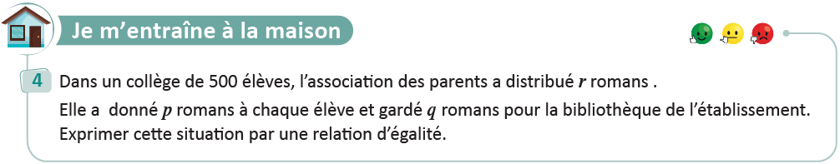
On commence par la correction de l’exercice maison de la séance précédente.
L’enseignant contrôle les réalisations d’un échantillon d’élèves avant de passer à la correction au tableau
Page 76

Slide 9

Activité rituelle
3 min

Slide 10

Lexique
1 min

Slide 11
Notez bien que ces deux mots en français seront utilisés au cours de cette séance et pendant toute la leçon.
O
Inégalité
Modéliser

Slide 12


Répondez par vrai ou faux.
O
L’enseignant lit la question
est une égalité
Vrai
Faux

Slide 13
Cette expression contient le signe $=$
O
L’enseignant affiche et explique la réponse.
est une égalité
Vrai

Slide 14

Répondez par vrai ou faux.
O
L’enseignant lit la question
est une égalité
Vrai
Faux

Slide 15

Cette expression contient le signe $=$
O
L’enseignant affiche et explique la réponse.
est une égalité
Vrai

Slide 16

Déclaration de l’objectif
de la séance
1 à 2 min

Slide 17




Exprimez vos avis
O
L’enseignant donne 30s aux élèves pour réfléchir, puis invite deux ou trois d'entre eux à répondre.
J’ai
J’ai
𝒏
ans
ans
Le triple de l’âge de Ahmed est supérieur à l’âge de sa mère.
Comment peut-on modéliser cette situation?

Slide 18
A la fin de cette séance, vous serez capables de :
O
L’enseignant déclare l’objectif.
Modéliser une situation de la vie courante par une relation d’inégalité

Slide 19

A la fin de cette séance, vous serez capables de traduire par une inégalité une situation comme celle-ci:
O
J’ai
J’ai
𝒏
ans
ans
Le triple de l’âge de Ahmed est supérieur à l’âge de sa mère.
$$…n…S ?$$

Slide 20



Tâche principale
10 min

Slide 21

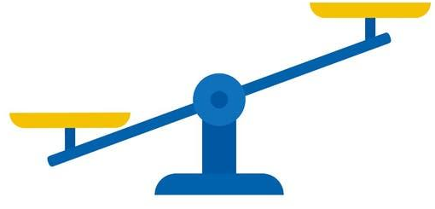


Je commence par définir ce qu’est une inégalité : une relation d’inégalité compare deux quantités. Par exemple,
$x+1>n$signifie que 𝑥+1 est supérieur à 𝑛.
M
L’enseignant incite les élèves à suivre.
Relation d’inégalité
1

Slide 22


$x+1>n$, s’écrit aussi $n<x+1$.
M
L’enseignant explique comment on détermine le degré d’un polynôme.

Slide 23


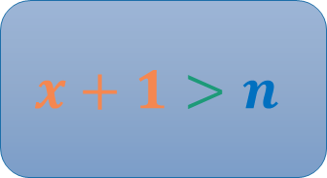
$x+1$ supérieur à $n$ veut dire aussi, $n$ est inférieur à $x+1$.
M
L’enseignant explique.
$x+1$ est supérieur à $n$
$$x+1>n$$
$n$est inférieur à $x+1$

Slide 24


Maintenant, je vais vous montrer, à partir d’un exemple, comment modéliser une relation d’inégalité.
Première étape : je lis la situation
M
L’enseignant lit la situation à voix haute, lentement..

Slide 25
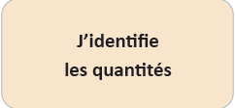
2ème étape: J’identifie les quantités.
M
L’enseignant explique.

Slide 26
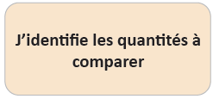
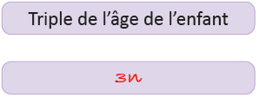
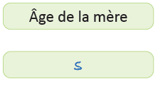
3ème étape$:$J’identifie les quantités à comparer en se basant sur les données du texte et les résultats de l’étape précédente .
M
L’enseignant explique.

Slide 27
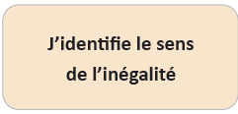
$4^{eme }étape:$ J’identifie le sens de l’inégalité« supérieur à » ou « inférieur à ».
M
L’enseignant explique.

Slide 28


$5^{eme}étape:$J’écris la relation d’inégalité en se basant sur le résultat précédent.
M
L’enseignant explique.

Slide 29

Complétez:
VdC
L'enseignant choisit au hasard deux élèves pour justifier oralement leurs réponses.
La 1e étape de modélisation: je ……………la situation

Slide 30
La 1e étape de modélisation : « je lis la situation ».
VdC
L’enseignant rappelle que la lecture attentive est essentielle pour comprendre la situation..
La 1e étape de modélisation: je la situation
lis

Slide 31
Complétez:
VdC
L'enseignant choisit au hasard deux élèves pour justifier oralement leurs réponses.
La 2e étape de modélisation: j’ ……………les quantités

Slide 32
La 2e étape de modélisation: J’identifie les quantités.
VdC
L’enseignant rappelle que, lors de cette étape, on représente les quantités par des lettres.
La 2e étape de modélisation:
J’identifie les quantités

Slide 33
Complétez:
VdC
L'enseignant choisit au hasard deux élèves pour justifier oralement leurs réponses.
La 3e étape de modélisation: j’ identifie les quantités à …………..

Slide 34
La 3e étape de modélisation « J’identifie les quantités à comparer».
VdC
L'enseignanten rappelle que l’identification se fait en se basant sur les données du texte et les résultats de l’étape précédente .
La 3e étape de modélisation:
J’identifie les quantités à comparer

Slide 35
Complétez:
VdC
L'enseignant choisit au hasard deux élèves pour justifier oralement leurs réponses.
La 4e étape de modélisation: j’ identifie le …………de l’inégalité

Slide 36
$\text{La} \text{4}\text{è}\text{me}\text{ é}\text{tape} \text{de} \text{mod}\text{é}\text{lisation}\text{:} \text{J}\text{’}\text{identifie} \text{le} \text{sens} \text{de} \text{l}\text{’}\text{in}\text{é}\text{galit}\text{é}$.
VdC
L'enseignant rappelle qu’on fait attention à l’ordre: « supérieur à » ou « inférieur à ».
La 4e étape de modélisation:
J’identifie le sens de l’inégalité

Slide 37
$$\text{c}\text{ompl}\text{é}\text{ter}\text{:}$$
VdC
L'enseignant rappelle qu’on fait attention à l’ordre: « supérieur à » ou « inférieur à ».
La 5e étape de modélisation:
J’écris……………………………..

Slide 38
$\text{La} \text{5}\text{è}\text{me}\text{ é}\text{tape} \text{de} \text{mod}\text{é}\text{lisation}\text{:} \text{J}\text{′}\text{ecris} \text{la} \text{relation} \text{d}\text{′}\text{in}\text{é}\text{galit}\text{é}$.
VdC
L'enseignant rappelle qu’on fait attention à l’ordre: « supérieur à » ou « inférieur à ».
La 5e étape de modélisation:
J’écris la relation d’inégalité

Slide 39
Pratique guidée en binôme
10 min

Slide 40

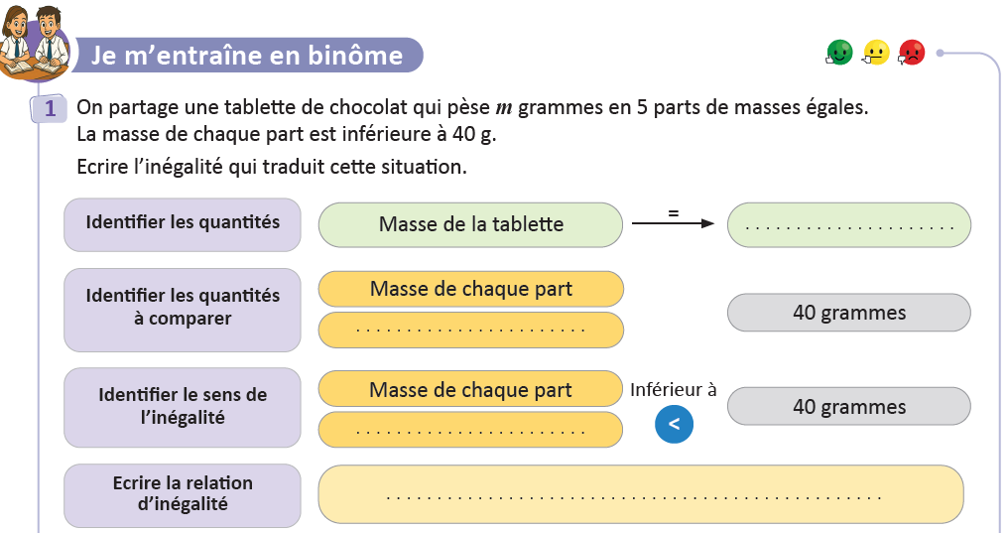
Travaillez individuellement puis discutez en binômes vos réponses.
L'enseignant accorde 2 min au travail individuel puis une minute à la discussion. Il circule pour contrôler et donner des indications en cas de besoin.
Page 78

Slide 41




Prenez la correction sur vos livrets.
L’enseignant explique la réponse et donne 30s aux élèves pour recopier la correction sur les livrets.
$$m$$
$$\frac{m}{5}$$
$$\frac{m}{5}$$
$$\frac{m}{5}<40$$

Slide 42
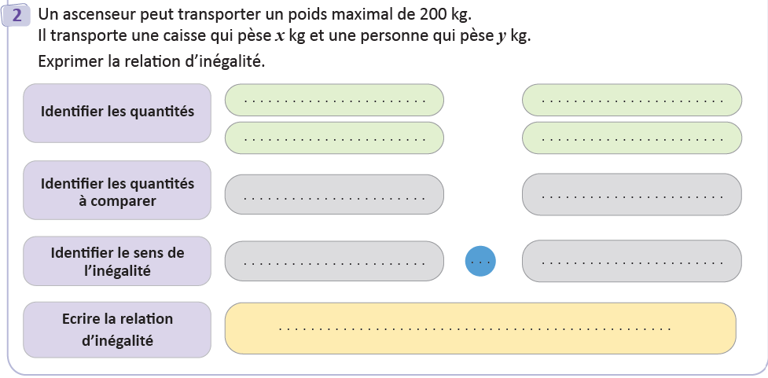
Travaillez individuellement puis discutez en binômes vos réponses.
L'enseignant accorde 2 min au travail individuel puis une minute à la discussion. Il circule pour contrôler et donner des indications en cas de besoin.
Page 78

Slide 43





Prenez la correction sur vos livrets.
L’enseignant explique la réponse et donne 30s aux élèves pour recopier la correction sur les livrets.
Masse de la caisse
Masse de la personne
$$x$$
$$y$$
200
$$x+y$$
200
>
$$x+y$$
$$x+y<200$$

Slide 44
Pratique autonome :
Travail individuel et défi
12 min

Slide 45
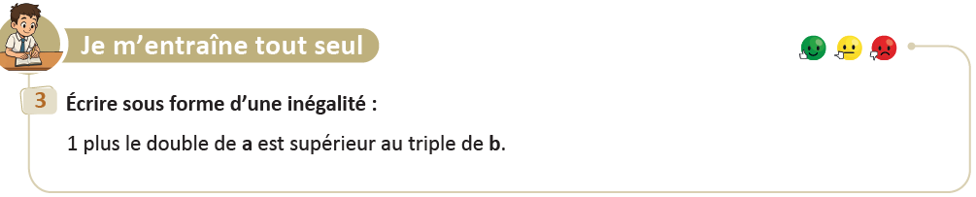
Prenez vos livrets et vos crayons, puis répondez individuellement aux exercices. Vous avez 10 min.
PA
L’enseignant vérifie les productions des élèves, donne une aide individuelle en cas de besoin et oriente les élèves ayant terminé vers le défi.
Page 78

Slide 46

Le temps est terminé. Voyons ensemble la solution des exercices.
PA
L’enseignant accorde 5 min pour donner l’occasion aux élèves de présenter leurs productions et corrige au tableau.
Temps Écoulé

Slide 47

Clôture
3 min

Slide 48
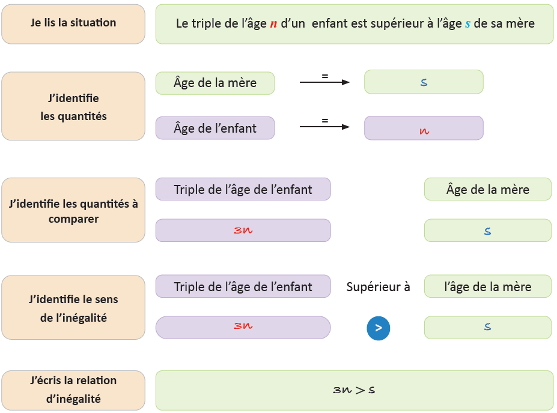
Nous avons appris comment modéliser une situation avec une relation d’inégalité.
C
L’enseignant invite les élèves à rappeler ce qu’ils ont appris, puis présente une synthèse de la séance.

Slide 49
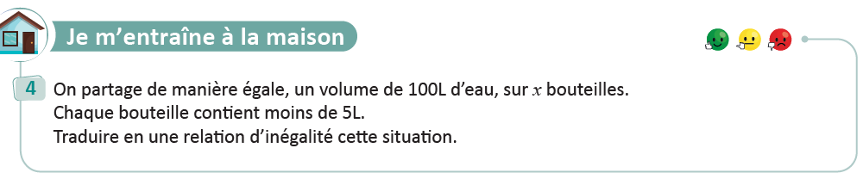
Exercice à préparer à la maison pour la prochaine séance
C
L’enseignant incite les élèves à faire l’exercice à la maison, puis clôt la séance..
Page 78

Slide 50

Fin de la séance

